Slide 1
Garantir la qualité du dépistage
Module 2 : Système de laboratoire et dépistage sur le lieu de soins
Kit de formation à l’EID sur le lieu de soins
Version mai 2019

Slide 2
Programme
1
Objectifs pédagogiques
2
  Systèmes de gestion de la qualité sur le lieu de soins
3
  Sécurité et gestion des déchets
4
  Connectivité et gestion des données
5
  Gestion de la chaîne d’approvisionnement et du dispositif
2

Slide 3

Objectifs pédagogiques
1
À la fin de ce module, les participants sauront :
Comprendre le rôle crucial du système de laboratoire dans le dépistage sur le lieu de soins
Décrire l’approche systémique en matière d’assurance qualité en laboratoire et ses avantages
Identifier les principaux éléments du système qualité en laboratoire et décrire la manière dont ils s’appliquent au dépistage sur le lieu de soins ; reconnaître les principaux facteurs susceptibles de compromettre la qualité de ce dernier
Comprendre l’importance des pratiques de sécurité et de la gestion des déchets
Comprendre l’importance d’une documentation appropriée s’agissant de la collecte des données et de la gestion de la chaîne d’approvisionnement et du dispositif
3

Slide 4
Programme
1
Objectifs pédagogiques
2
  Systèmes de gestion de la qualité sur le lieu de soins
3
  Sécurité et gestion des déchets
4
  Connectivité et gestion des données
5
  Gestion de la chaîne d’approvisionnement et du dispositif
4

Slide 5
Les établissements doivent disposer d’un système de laboratoire solide pour maintenir la qualité du dépistage sur le lieu de soins
2
Suivi
de la qualité
Environnement
de sécurité
Dépistage sur le lieu de soins
Gestion de la chaîne
d’approvisionnement
et du dispositif
Gestion des
archives
Supervision et mentorat
Notes:
Le dépistage sur le lieu de soins présenterait les avantages suivants :
- Un prélèvement d’échantillons simplifié dans certains cas, des processus préanalytiques plus simples et un gain de temps entre le prélèvement et l’analyse, des résultats disponibles plus rapidement permettant un traitement plus rapide et une plus grande satisfaction de la part du patient. Cependant, des inconvénients sont également à prendre en compte : le manque d’expertise pour évaluer la qualité des résultats issus du dispositif de dépistage sur le lieu de soins, la résolution des erreurs, une mauvaise documentation des résultats et produits, etc. Pour que le dépistage sur le lieu de soins soit réussi, il convient de disposer d’un système de laboratoire solide favorisant un réseau d’appui tenant notamment compte des éléments suivants : procédures opérationnelles standard, contrôles d’assurance qualité, mesures de sécurité relatives à la manipulation de substances infectieuses, gestion des fournitures et des archives, résolution des problèmes liés au dispositif et accès à la formation et au mentorat. Le laboratoire sera responsable de la performance actuelle de son système, et devra notamment
vérifier les contrôles de la qualité et effectuer des calibrages, si nécessaire, coordonner et examiner les programmes d’évaluation externe de la qualité,
comparer régulièrement les méthodes des laboratoires et apporter une aide à tous les utilisateurs du dépistage sur le lieu de soins.

Slide 6
Qu’entend-on par « qualité » ?
2
La capacité d’un produit ou d’un service à satisfaire les besoins explicites ou implicites d’un client particulier.
La qualité s’obtient en se conformant aux exigences et aux normes établies.
Notes:
Appuyez-vous sur un exemple concret pour alimenter les discussions sur la qualité et demandez leur avis aux participants.
Le poisson du marché : une recherche de la qualité
Comment achetez-vous votre poisson sur le marché ?
Quelles sont vos attentes ?
Comment faire en sorte que le poisson que vous achetez soit de bonne qualité ?

Slide 7
Pourquoi se préoccuper de la qualité ?
2
Qualité du
site de dépistage
Dépistage
précis
et fiable
Qualité des soins
de santé sous
tous leurs aspects

Slide 8
En quoi consiste une « approche systémique » de la qualité ?
2
À prendre en compte toutes les composantes d’un système.
À repérer les rapports et les liens (p. ex. de causalité) entre ces composantes.
Exemple : le corps humain
→ Un mal de tête peut être causé par une autre partie du corps humain.

Slide 9

Le système de qualité en laboratoire
2
La structure organisationnelle, les responsabilités, les processus, les procédures et les ressources relatives à la mise en œuvre de la gestion de la qualité des activités du laboratoire ou du centre de dépistage
Organisation
Personnel
Équipement
Achats et stocks
Gestion du contrôle de la qualité des processus et des prélèvements
Gestion de
l’information
Documents et archives
Gestion des
incidents
Évaluation
Autrement dit, toutes les activités qui contribuent directement ou indirectement à la qualité du dépistage !
Amélioration
des processus
Service
clientèle
Établissements et
sécurité

Slide 10
Qui est responsable de la qualité ?
2
TOUT LE MONDE !
Le personnel chargé de la gestion du laboratoire et du programme établit et supervise des procédures d’assurance qualité.
Le personnel du site de dépistage met en œuvre les procédures d’assurance qualité.
Tout un chacun est responsable de maintenir la qualité du dépistage.

Slide 11
Comparaison des approches en matière d’assurance qualité adoptées dans le cadre du dépistage sur le lieu de soins
2
 | Panels d’évaluation externe de la qualité (EEQ) | Contrôle interne de la qualité | Dépistage double/Test interlaboratoire des échantillons | Connectivité | Mentorat
Technologie et système
Performance des instruments/du dispositif | ✓ | ✓ | ✓ | ✓ | ✓
Identification des patients | X | X | X | X | ✓
Conditions de conservation des échantillons et des réactifs | X | X | X | X | ✓
Conditions de transport des échantillons | X | X | X | X | ✓
Comparaison interlaboratoire | ✓ | X | ✓ | ✓ | ✓
Utilisateur
Procédure technique globale | ✓ | ✓ | ✓ | ✓ | ✓
Manipulation des échantillons | X | ✓ | X | X | ✓
Application des réactifs | ✓ | ✓ | X | ✓ | ✓
Prélèvement des échantillons | X | ✓ | X | X | ✓
Application des échantillons | ✓ | ✓ | X | ✓ | ✓
Interprétation ou lecture des résultats | ✓ | X | ✓ | ✓ | ✓
Traitements des données (archives) | ✓ | X | X | ✓ | ✓
Approches
en matière d’assurance qualité
Notes:
Comme il n’existe pas une seule et unique approche à même de couvrir tous les aspects du cycle d’assurance qualité, mieux vaut combiner plusieurs approches.
Une gestion régulière des données par le biais du système de connectivité est la méthode la plus rentable de réduire au minimum le risque d’effectuer un dépistage de mauvaise qualité. Associée à des panels d’évaluation externe de la qualité, à un dépistage double ou à des tests inter-laboratoires, à raison d’une ou de deux fois par an, elle permet à chaque lieu de soins de maintenir la comparabilité avec des technologies conventionnelles de référence et/ou avec les normes mondiales. Ce programme peut également s’accompagner d’un mentorat régulier sur place , afin que tous les aspects des tests de diagnostic, y compris la phase précédant le dépistage, fassent l’objet d’un suivi.

Slide 12
Différences entre assurance qualité et contrôle de la qualité
2
 | Assurance qualité | Contrôle de la qualité
Définition | Activités permettant de vérifier que les processus sont bien adaptés aux objectifs que s’est fixés le système | Activités visant à évaluer un produit ou un résultat
Exemples | Établit des procédures opérationnelles standard (POS) relatives au prélèvement et à l’analyse des échantillons Définit les critères d’acceptation des échantillons | Analyse les échantillons de contrôle de la qualité connus avant l’échantillon prélevé sur un patient pour déterminer la validité d’un test Détermine si l’échantillon est acceptable pour un dépistage

Slide 13
Pourquoi existe-t-il parfois des erreurs ?
2
Causes potentielles :
Manque de clarté autour des responsabilités individuelles
Absence de procédures écrites : POS/outils de travail non disponibles
Non-respect des procédures écrites
Absence de formation ou formation inachevée
Kits de dépistage mal conservés
Absence de contrôle de la qualité ou d’évaluation externe de la qualité
Entretien inadéquat de l’équipement
Des erreurs peuvent survenir à tout moment du processus de dépistage.

Slide 14
Des erreurs peuvent se produire à chaque étape du processus de dépistage
2
Exemples :
Prélèvements mal étiquetés
Prélèvements mal conservés
Kits de dépistage mal conservés
Préparation du patient/client
Prélèvement des échantillons
Compétence du personnel
Évaluation des tests
Après le dépistage
Établissement de rapports
Avant le dépistage
Gestion des données et du laboratoire
Sécurité
Service clientèle
Réception et enregistrement
des échantillons
Exemples :
Erreur de saisie
des résultats
Illisibilité des résultats
Rapport envoyé au mauvais endroit
Archivage
Transport
des échantillons
Test de contrôle
de la qualité
Exemples :
Non-respect des POS
Dépistage pratiqué au mauvais moment
Utilisation de réactifs inadéquats
Dépistage
Notes:
Décrivez le cycle d’assurance qualité propre au pays

Slide 15
Messages d’erreur
2
Que faire quand un message d’erreur apparaît sur le dispositif installé sur le lieu de soins ?
Comment éviter les erreurs et le temps d’arrêt du dispositif sur le lieu de soins ?
En cas de problème, un message s’affichera (généralement accompagné d’un code d’erreur)
Consulter le mode d’emploi et chercher la signification du code d’erreur. Suivre les mesures correctives recommandées
Si le problème persiste, contacter les superviseurs
En cas de résultat discordant, consulter les POS ou contacter un superviseur
Vérifier que la cartouche de dépistage est remplie correctement, conformément aux POS (volume exact, absence de bulles d’air)
Avant de fermer le couvercle du dispositif et de procéder au dépistage, vérifier que le prélèvement n’a pas fui ou ne s’est pas renversé
Vérifier que le dispositif NE vibre/bouge PAS pendant le dépistage
Sur mPima, vérifier que la fenêtre est propre (absence de saletés ou de traces)
Sur GeneXpert, effectuer un contrôle Xpert ou un contrôle de calibrage à raison d’une fois par an, ou plus si nécessaire

Slide 16
La supervision du site et le mentorat aident à détecter rapidement les problèmes de dépistage afin de prendre des mesures préventives et correctives
2
Rapport d’évaluation
Généré dans la base de données du lieu de soins, il porte sur le dépistage et les erreurs courantes, ou rapport équivalent.
Supervision
Mentorat
Assuré par un technicien de laboratoire formé selon les besoins
Tous les trois ou six mois
S’appuie sur les conclusions du rapport de supervision/données et les résultats de l’évaluation externe de la qualité
À utiliser au cours de la visite de supervision du site
Conduite par un technicien de laboratoire formé/le coordinateur de laboratoire, à l’aide de la liste de contrôle relative à la supervision et au mentorat de l’opérateur chargé de l’EID sur le lieu de soins
Notes:
Des rapports de données sont créés dans la base de données et transmis en temps réel par le biais du système de connectivité.

Slide 17
Résumé : De l’importance de disposer d’un système de qualité dans le cadre du dépistage sur le lieu de soins
2
La qualité sous-tend tout ce que nous faisons.
Le système de qualité définit les critères relatifs au niveau de qualité à atteindre par l’établissement.
Il permet d’éviter les erreurs de diagnostic susceptibles de compromettre la qualité de vie des patients/clients.
Il permet à l’établissement de satisfaire les attentes des patients/clients.
Il permet de prévenir, de détecter et de corriger les problèmes et les erreurs en suivant chaque étape du système de dépistage.
Il est au cœur d’un système de suivi, d’évaluation et d’amélioration cohérent entre deux centres de dépistage.
Il permet de réduire le gaspillage, diminuant ainsi les coûts.
Aucun test, même le plus simple, n’est infaillible !

Slide 18
Programme
1
Objectifs pédagogiques
2
  Systèmes de gestion de la qualité sur le lieu de soins
3
  Sécurité et gestion des déchets
4
  Connectivité et gestion des données
5
  Gestion de la chaîne d’approvisionnement et du dispositif
18

Slide 19
Qu’est-ce qu’un risque biologique et pourquoi est-il important de prendre des mesures de sécurité en laboratoire ?
3
Un risque biologique est un agent biologique, des matières ou produits dérivés infectieux susceptibles de nuire à des êtres humains, des animaux et des plantes.
Le contact avec des éléments présentant un risque biologique, tels que du sang humain ou des produits sanguins, est potentiellement dangereux.
La sécurité passe par la prise de précautions pour votre protection personnelle, celle de vos collègues, des patients/clients et de l’environnement, contre toute infection.
La sécurité en laboratoire est le fruit de contrôles administratifs et techniques, de l’utilisation d’un équipement de protection individuel, et de l’application de certaines pratiques et certains comportements.

Slide 20
En quoi consistent les précautions universelles ou précautions standard ?
3
On entend par « précautions universelles » les recommandations relatives aux conditions matérielles et aux mesures et précautions de procédure à suivre pour travailler en toute sécurité avec des substances pathogènes humaines ou des microbes, notamment dans le milieu de la santé et en laboratoire.
Chaque prélèvement doit être traité comme infectieux.

Slide 21
Application de pratiques de sécurité tout au long du processus de dépistage
3
Avant le dépistage
  Prélèvement des échantillons
  Préparation des échantillons
  Transport des échantillons
Dépistage
  Dépistage
Après le dépistage
  Élimination
Préparation du patient/client
Prélèvement des échantillons
Compétence du personnel
Évaluation des tests
Après le dépistage
Établissement de rapports
Avant le dépistage
Gestion des données et du laboratoire
Sécurité
Service clientèle
Réception et enregistrement
des échantillons
Archivage
Transport
des échantillons
Test de contrôle
de la qualité
Dépistage

Slide 22


Adopter des comportements sécuritaires au travail
3
Le lavage des mains, s’il est effectué correctement et régulièrement, est la méthode la plus simple et efficace pour prévenir les infections.
– Centres américains pour le contrôle et la prévention des maladies
Se laver les mains avant et après chaque prélèvement d’échantillon sur un patient
Se laver les mains avant et après le dépistage
Changer de gants avec chaque nouveau patient
Porter une blouse ou un tablier de laboratoire
Éliminer correctement les déchets contaminés et les déchets tranchants ou piquants, et ce, immédiatement après le dépistage

Slide 23
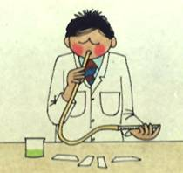

Adopter des comportements sécuritaires au travail (suite)
3
Le pipetage à la bouche est formellement interdit
Ne jamais manger, boire ou fumer sur le site de dépistage
Ne jamais conserver des aliments dans le réfrigérateur du laboratoire/du centre de dépistage

Slide 24
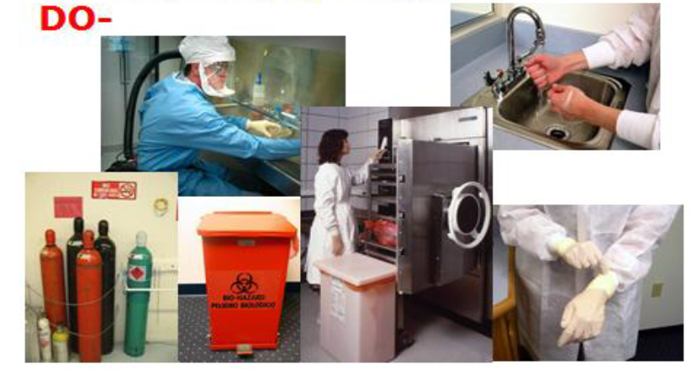
Adopter des comportements sécuritaires au travail (suite)
3
À faire -
VIH-1

Slide 25

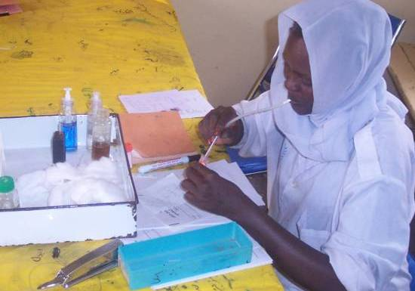


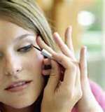
Adopter des comportements sécuritaires au travail (suite)
3
À NE PAS FAIRE

Slide 26
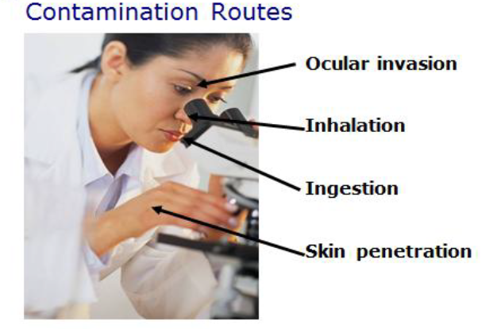
Une contamination peut se produire de différentes façons
3
Voies de contamination
Invasion oculaire
Inhalation
Ingestion
Pénétration cutanée

Slide 27

L’équipement de protection individuelle peut empêcher la contamination
3
Lunettes de protection
Gants
Blouse de laboratoire
Lunettes de protection
Masque de protection respiratoire
Masque de protection
Coiffe
Chaussures
Vaccinations à jour (p. ex. Hépatite B)
Gants
Blouse de laboratoire
Chaussures

Slide 28
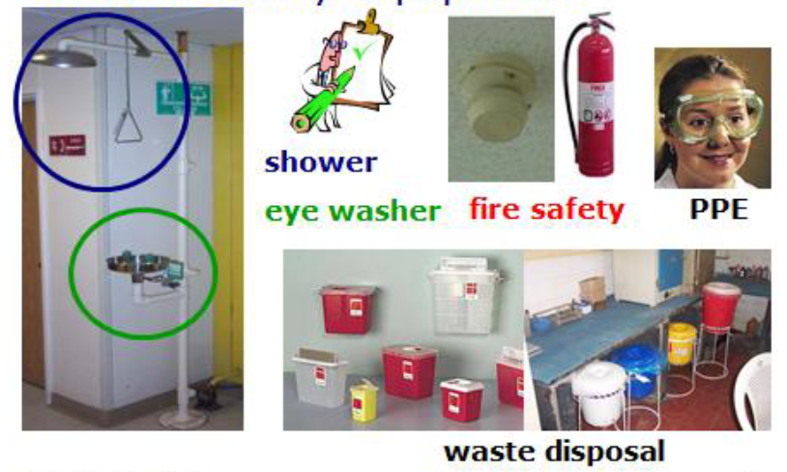
Équipement général de sécurité
3
Douche
Lave-yeux
Sécurité incendie
EPI
Élimination des déchets
Notes:
Il est recommandé au formateur de mentionner également les postes de sécurité microbiologique (PSM) qui ne s’avéreront peut-être pas nécessaires dans le cadre du dépistage sur le lieu de soins.

Slide 29


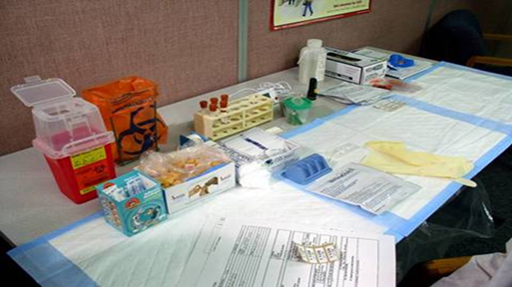
Maintenir les espaces et surfaces de travail propres
3
Garder les espaces de travail propres et rangés
Désinfecter quotidiennement les surfaces de travail
Restreindre ou limiter l’accès quand vous travaillez
Garder le matériel nécessaire à portée de main
Conserver le matériel en sécurité
Maintenir le lave-yeux en bon état de marche et surveiller
la date de péremption des solutions de lavage oculaire
Garder le lavabo/l’évier propre et rangé

Slide 30
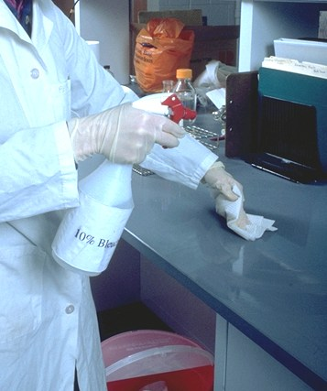
Désinfecter les espaces de travail à l’eau de Javel
3
Désinfection : Utilisation d’agents chimiques afin de détruire les organismes dangereux présents sur des objets inanimés
Composés chlorés ou alcool (70 %)
Ils tuent les microbes et les agents pathogènes
Ils permettent de garder les surfaces de travail propres
Ils permettent d’éviter une contamination croisée
Ils permettent de réduire les risques d’infection

Slide 31
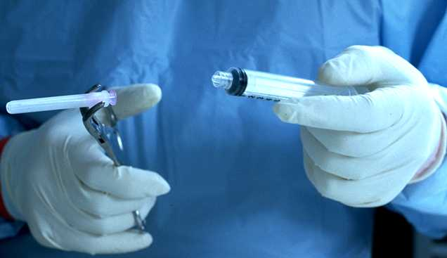
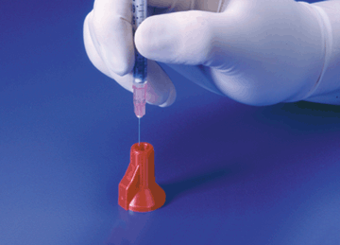
Conteneurs pour déchets tranchants ou piquants — à ne pas faire
3
À NE PAS FAIRE
Casser, tordre, rengainer/recapuchonner ou réutiliser les lancettes, aiguilles ou seringues
Remuer le conteneur pour déchets piquants et tranchants pour y faire de la place
Remplir les conteneurs pour déchets piquants et tranchants à ras bord
Utiliser un conteneur qui n’est pas anti-perforations ni antifuite
Placer les conteneurs pour déchets piquants et tranchants loin de la surface de travail
2.4

Slide 32
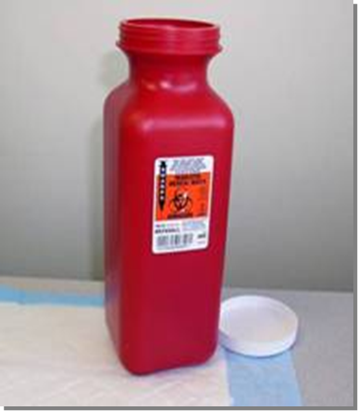
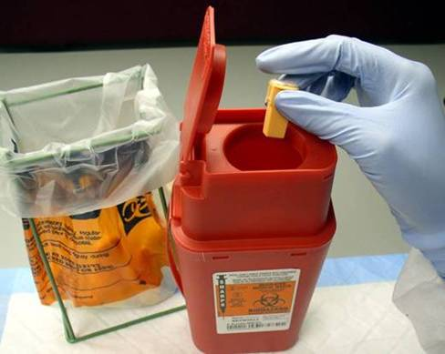
Manipulation des objets piquants et tranchants — bonnes pratiques
3
C’est aux utilisateurs qu’il revient d’éliminer les objets piquants et tranchants
Les utilisateurs doivent jeter les objets piquants et tranchants après chaque test
Les utilisateurs doivent placer les objets piquants et tranchants dans des conteneurs réservés à cet effet
Ne pas jeter les objets piquants et tranchants par terre ou dans la poubelle de bureau
Placer le conteneur pour déchets piquants et tranchants près de l’espace de travail
Sceller et retirer le conteneur quand il est au 3/4 plein
Incinérer tous les déchets

Slide 33
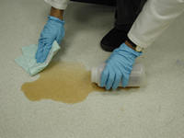
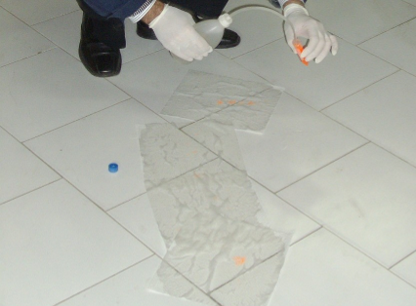
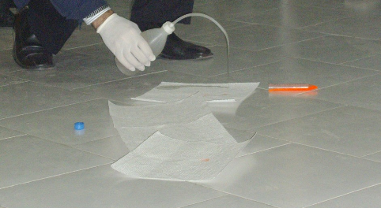
Mesures d’urgence en cas d’écoulements et d’éclaboussures
3

Slide 34
Que faire en cas de contamination ?
3
Contamination individuelle
Contamination des surfaces
Prévenir ses collègues
Nettoyer les surfaces exposées avec de l’eau et du savon, le lave-yeux (yeux) ou une solution saline (bouche)
Administrer les soins de premiers secours et traiter l’incident en urgence
Prévenir un superviseur Rédiger un rapport d’incident
Le signaler au centre médical pour bénéficier de conseils/d’un traitement (p. ex. prophylaxie post-exposition)
1. Prévenir ses collègues
2. Délimiter/isoler la zone contaminée
3. Mettre un EPI approprié
4. Retirer les bouts de verre avec des pinces ou une pelle
5. Recouvrir de papier absorbant et asperger avec de l’eau ; retirer le plus gros et recommencer si nécessaire Puis sécher la zone avec du papier absorbant pour veiller à l’absorption complète de tout liquide résiduel
6. Verser du désinfectant sur le papier absorbant (10 % eau de Javel ou 1 % d’Hypchlorite de sodium [v/v])
7. Laisser agir le temps nécessaire (15-20 min)
8. Retirer les feuilles de papier absorbant, éponger, nettoyer avec de l’alcool ou de l’eau et du savon
9. Jeter convenablement le tout
10. Avertir un superviseur
Notes:
Risque de déversement accidentel : dans le cas de GeneXpert, le risque concerne les flacons de VIH SR, les cartouches et les échantillons de sang. Alors que dans le cas d’Alere Q, le risque porte essentiellement sur les échantillons de sang.

Slide 35
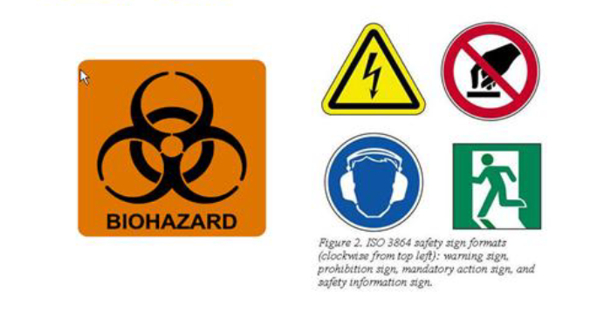
Gestion des déchets
3
Signaux de sécurité
On appelle « déchet » tout matériau
« abandonné » ou destiné à être « abandonné ».
La gestion des déchets englobe la collecte, le traitement, le recyclage, l’élimination, le suivi et le transport des déchets.

Slide 36
Processus de gestion des déchets
3
  Tri
  Conditionnement
  Étiquetage
  Manipulation et stockage des déchets
  Transport
  Élimination

Slide 37
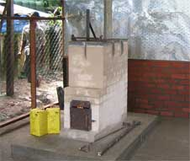
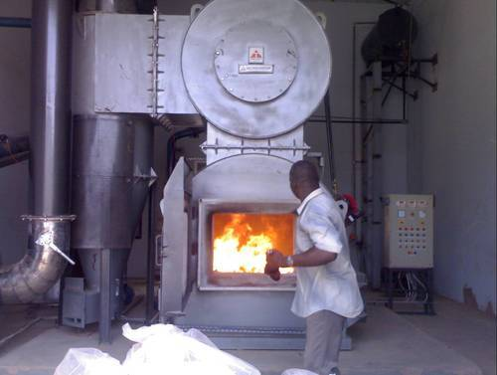
Incinération des déchets
3
L’incinération consiste à brûler des déchets contaminés ou biologiques à haute température (>1 000 °C) afin de détruire les substances dangereuses et de tuer les micro-organismes.
L’incinération :
  empêche toute réutilisation potentielle
  protège l’environnement
  doit faire l’objet d’une supervision
Les cartouches usagées des dispositifs sur le lieu ou à proximité du lieu de soins constituent des déchets contaminés et doivent être incinérées
Remarque : Il est essentiel de vérifier et de respecter les consignes du fabricant relatives à l’élimination des cartouches pour que ces dernières ne présentent aucun danger pour l’environnement.
Notes:
Il est essentiel de vérifier et de respecter les consignes du fabricant relatives à l’élimination/l’incinération des cartouches pour que ces dernières ne présentent aucun danger pour l’environnement.
Mettez en place des procédures opérationnelles standard relatives à l’élimination sans risque des cartouches. Veuillez noter que certaines de ces cartouches (cartouches GeneXpert de dépistage du VIH) contiennent du cyanure ou un dérivé du cyanure (Guanidinium Thiocyanate), et que seule une incinération à haute température (> 1 000 °C) permet leur destruction totale.

Slide 38
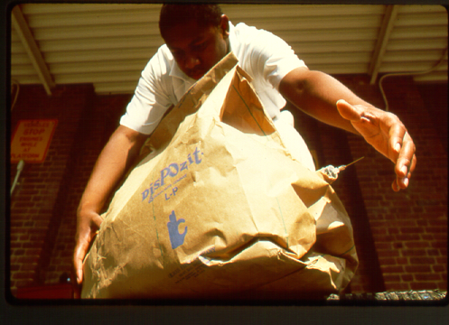
Rappels
3
Comment peut-on se blesser (p. ex. : piqûre d’aiguille) ?
Manque de concentration
Inexpérience
Négligence à l’égard des autres
Mauvaise élimination des objets piquants et tranchants
Respectez les mesures de sécurité pour votre protection personnelle, celle de vos collègues, de votre famille, des clients et de l’environnement contre toute infection.

Slide 39
Programme
1
Objectifs pédagogiques
2
  Systèmes de gestion de la qualité sur le lieu de soins
3
  Sécurité et gestion des déchets
4
  Connectivité et gestion des données
5
  Gestion de la chaîne d’approvisionnement et du dispositif
39

Slide 40
Gestion des données/archives
4
Gestion des archives : mécanisme par lequel les informations sont enregistrées correctement, tenues confidentielles, mises à disposition et rendues disponibles si besoin.
En cas d’utilisation d’archives papier...
  Il s’agit du registre et des carnets de suivi utilisés au laboratoire ou au centre de consultation pour consigner les tests effectués et permettre, le cas échéant, de consulter les dossiers des patients.
En cas d’utilisation d’archives électroniques...
Les données de dépistage sont à transférer régulièrement sur une base de données centrale aux fins de sauvegarde.
Ce système simplifie l’établissement de rapports, le suivi et l’évaluation.

Slide 41
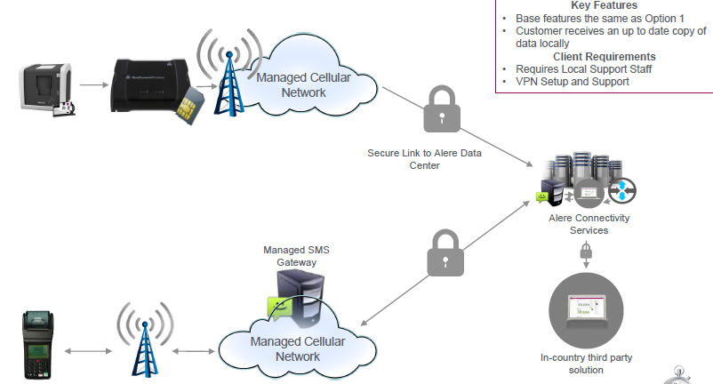
La connectivité permet une certaine visibilité aux fins de suivi et de gestion de la performance des dispositifs sur le lieu de soins et accélère la transmission des résultats depuis les sites centralisés de dépistage à l’établissement
4
Les données sont envoyées sur une base de données centrale depuis le dispositif installé sur le lieu de soins
Principales caractéristiques
Caractéristiques élémentaires similaires à l’Option 1
Le client reçoit localement un exemplaire actualisé des données
Besoins du client
Personnel local d’appui
Installation du VPN et assistance
Réseau cellulaire géré
Liaison sécurisée vers le centre de données d’Alere
Services de connectivité d’Alere
Passerelle SMS gérée
Réseau cellulaire géré
Solution tierce trouvée dans le pays
Les résultats des tests sont envoyés à l’établissement depuis le lieu de dépistage central par le biais d’une imprimante à SMS
Notes:
Les dispositifs d’établissement de rapports à distance et de connectivité présentent de nombreux avantages : un délai plus court de communication des résultats aux patients, une baisse du nombre de personnes perdues de vue, une meilleure utilisation des services, une surveillance et un contrôle renforcés de la maladie, etc.
Présentez rapidement le dispositif de connectivité à utiliser dans le pays (remplacez cette diapositive par des diapositives consacrées à une intervention propre au pays).
Animez sur place une séance d’orientation distincte pour chaque site, une fois que le système est installé et prêt à l’emploi (quel que soit le système choisi).

Slide 42
Programme
1
Objectifs pédagogiques
2
  Systèmes de gestion de la qualité sur le lieu de soins
3
  Sécurité et gestion des déchets
4
  Connectivité et gestion des données
5
  Gestion de la chaîne d’approvisionnement et du dispositif
42

Slide 43
Gestion de la chaîne d’approvisionnement et du dispositif
La gestion des stocks est essentielle au dépistage sur le lieu de soins afin d’éviter toute interruption des services de dépistage.
Dans le cadre du dépistage sur le lieu de soins, l’inventaire doit porter sur :
les cartouches de réactifs
le matériel de prélèvement des échantillons
Les fournitures relatives au dispositif de dépistage sur le lieu de soins doivent être intégrées au système de gestion des stocks de l’établissement.
[Avant le début de la formation, il est possible de saisir des informations sur le système local de gestion des stocks et sur la manière dont le matériel relatif au dispositif de dépistage sur le lieu de soins sera intégré dans la chaîne d’approvisionnement locale.]

Slide 44

Rapports d’erreur et d’entretien
Si une erreur se produit, consultez le manuel d’utilisation.
Si trois (3) erreurs consécutives se produisent, arrêtez tout et faites-en part à l’équipe d’appui nationale (et organisez l’exportation des données relatives au service).
    Numéro de téléphone du laboratoire du Ministère de la santé :
    [À inscrire avant le début de la formation]
    Numéro de téléphone du service d’appui partenaire :
    [À inscrire avant le début de la formation]
    Numéro de téléphone du distributeur :
    [À inscrire avant le début de la formation]
Si le dispositif installé sur le lieu de soin est en panne, a besoin d’être révisé ou échangé,
contactez l’équipe d’appui nationale pour en savoir plus sur la marche à suivre.
Besoin d’aide ?
Arrêtez tout et appelez !

Slide 45
Résumé
Un dépistage de qualité garantit la fiabilité des résultats et permet d’éviter les erreurs de diagnostic susceptibles de compromettre la qualité de vie des patients/clients.
Le respect des mesures de sécurité assure votre protection et celles de vos collègues, de votre famille, des clients et de l’environnement, contre toute infection.
La connectivité, qui permet de transférer les données de terrain depuis les dispositifs installés sur le lieu de soins jusqu’à un point central qui centralise le suivi des données, simplifie l’agrégation des données et permet de communiquer les informations en temps voulu.
La fiabilité du système de gestion de la chaîne d’approvisionnement et du dispositif garantit un dépistage en continu et une productivité améliorée.

Slide 46

Des questions ?
Merci !
46

Slide 47
Erreurs pouvant survenir avant le dépistage
2
Exemples
Prévenir et détecter toute erreur éventuelle avant de commencer le dépistage
Échantillon prélevé de manière incorrecte
Échantillon mal ou non étiqueté
Mauvais échantillon/échantillon placé dans le mauvais tube
Mauvaises conditions de conservation de l’échantillon en amont du dépistage
Mauvaises conditions de transport de l’échantillon
Mauvaises conditions de conservation des kits de dépistage
Vérifier la température de la pièce et du lieu de conservation
Prélever le spécimen requis
Utiliser un tube d’échantillon approprié
Sélectionner un espace de travail adapté aux activités de dépistage
Vérifier les dates d’inventaire et de péremption
Revoir les procédures de dépistage
Enregistrer les informations utiles et étiqueter l’équipement de dépistage
Notes:
Diapositives supplémentaires où figurent des exemples d’erreurs pouvant se produire avant, durant et après le dépistage, et expliquant comment les prévenir. Libre au formateur d’insérer ou non ces diapositives à la suite de la diapositive 21 ; celles-ci peuvent être laissées de côté si le temps vient à manquer.

Slide 48
Erreurs pouvant survenir au cours du dépistage
2
Exemples
Prévenir et détecter les erreurs pouvant survenir pendant le dépistage
Non-respect des procédures opérationnelles standard
Absence de formation et incompétence des opérateurs chargés du dépistage
Dépistage pratiqué au mauvais moment
Communication des résultats alors que les résultats de contrôle se situent en dehors de la plage de référence
Mesure incorrecte de l’échantillon ou des réactifs
Réactifs mal conservés ou utilisés au-delà de la date de péremption
Quantité d’échantillon prélevé insuffisante
Utilisation de réactifs inadéquats
Veiller tous les jours à ce que le dispositif fonctionne
S’assurer que tous les opérateurs ont reçu une formation appropriée et disposent des certifications adéquates
Effectuer et passer en revue les contrôles de la qualité ; effectuer des contrôles standard, si la plateforme le requiert
Respecter les mesures de sécurité
Procéder au dépistage suivant les procédures écrites (suivre les POS)
Interpréter correctement les résultats

Slide 49
Erreurs pouvant survenir après le dépistage
2
Exemples
Prévenir et détecter les erreurs pouvant survenir pendant le dépistage
Erreur de saisie dans le dossier et le compte rendu
Rapport illisible
Rapport envoyé au mauvais endroit
Système d’information non entretenu
Revérifier l’identifiant du patient/client
Écrire lisiblement et veiller à la mise à jour des données enregistrées
Nettoyer et éliminer convenablement les déchets
Emballer les échantillons/panels d’évaluation des compétences (EC) pour effectuer à nouveau le dépistage, le cas échéant

Slide 50




Remerciements
Ce projet est soutenu et financé par Unitaid.
Unitaid facilite l’accès aux produits de santé innovants et de qualité pour ceux qui en ont le plus besoin.

